Slide 1
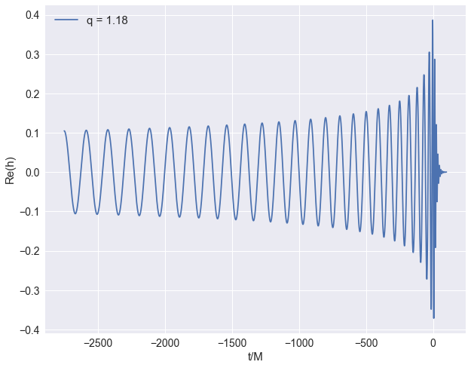
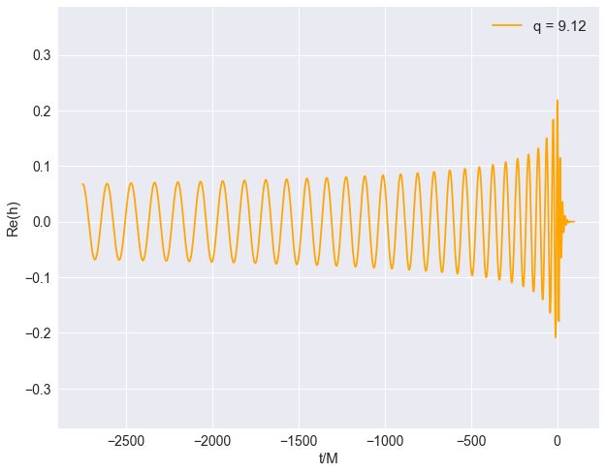
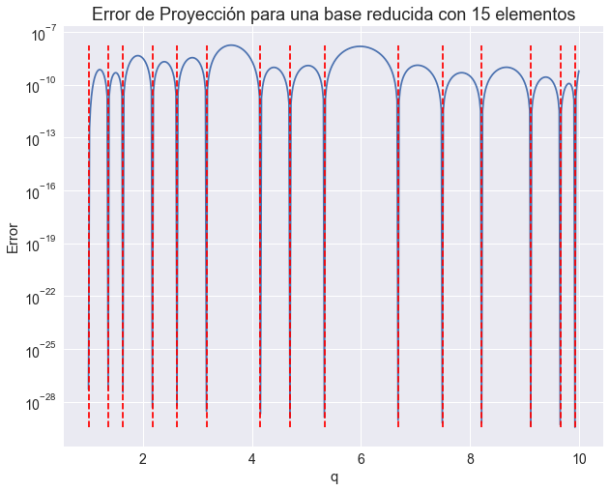
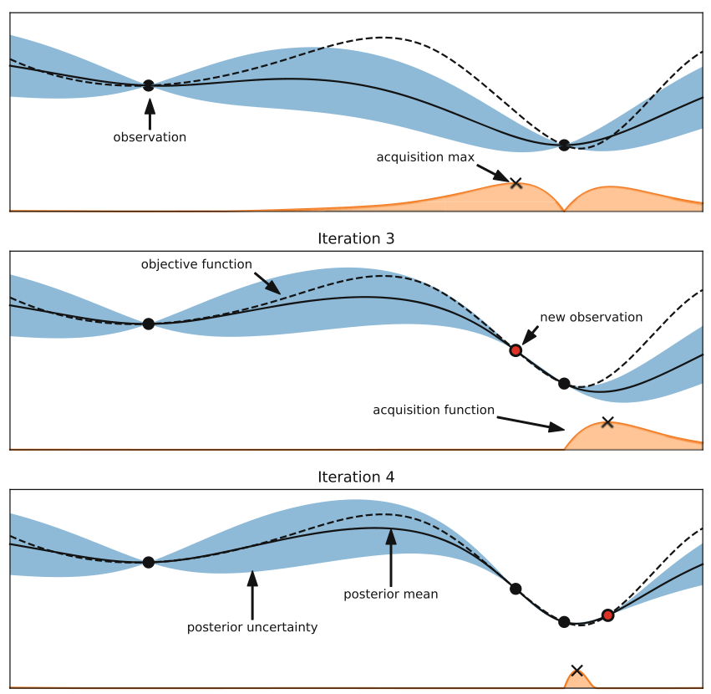
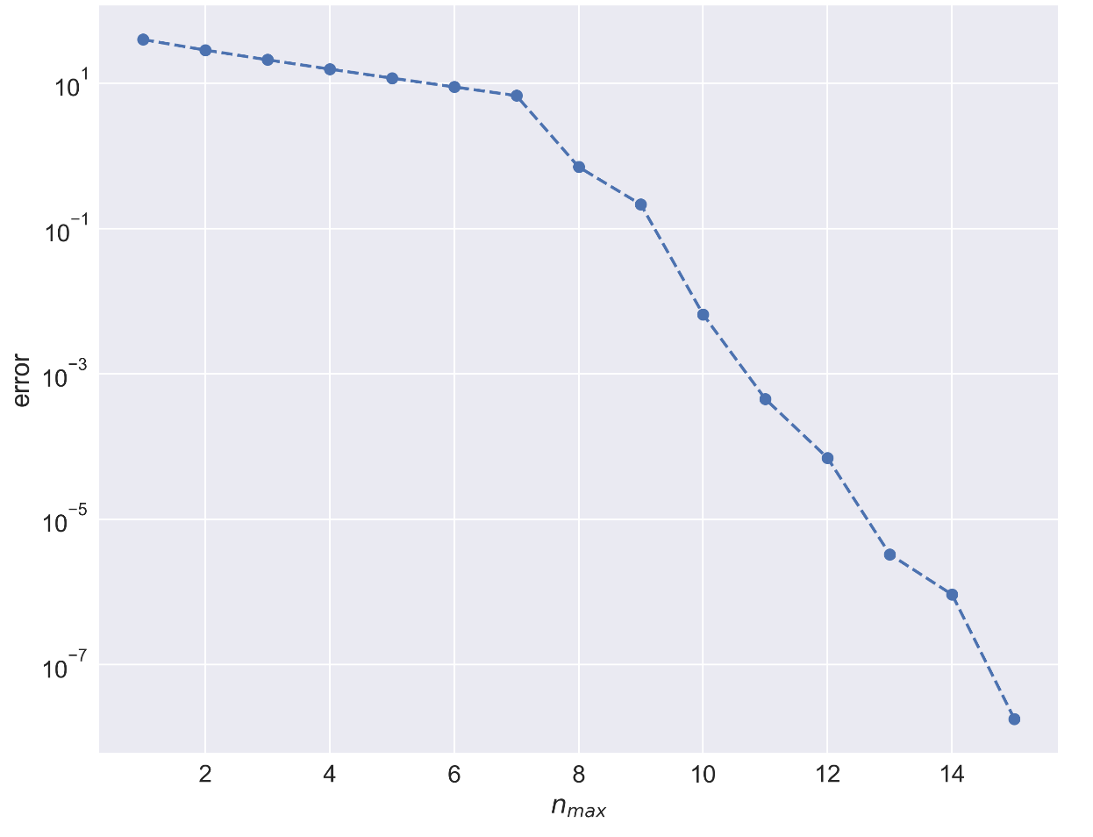
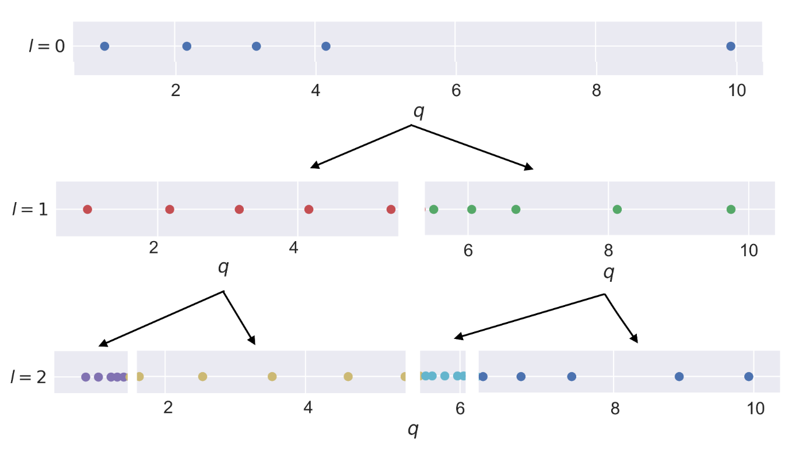
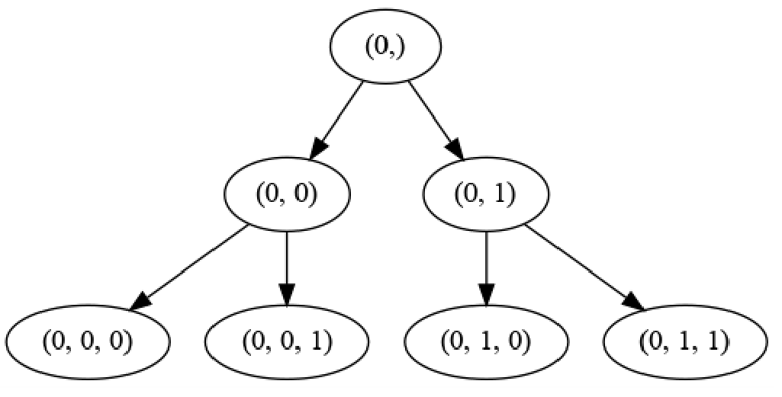
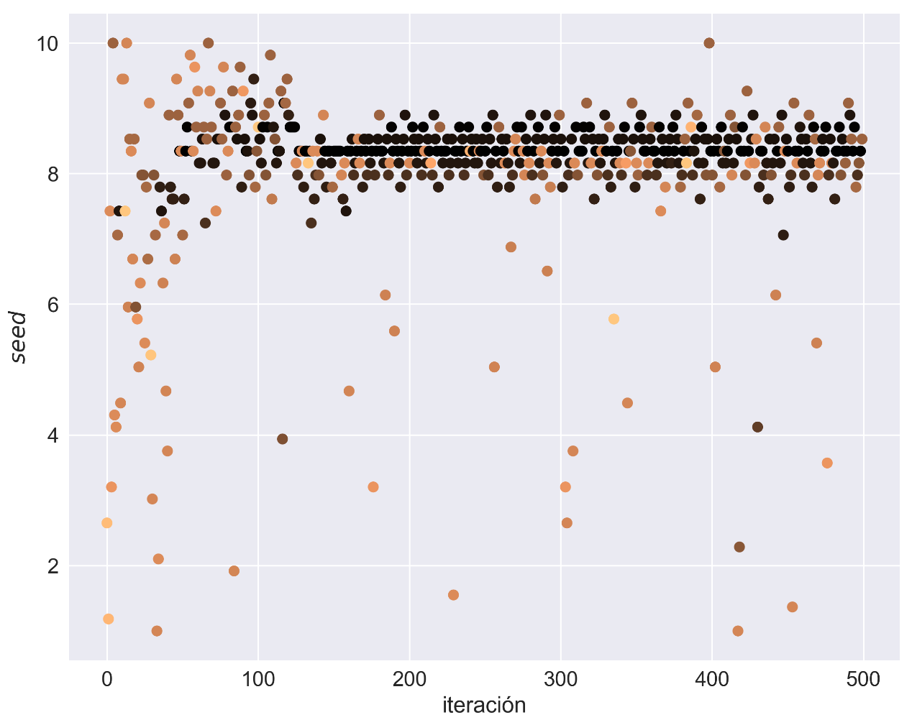
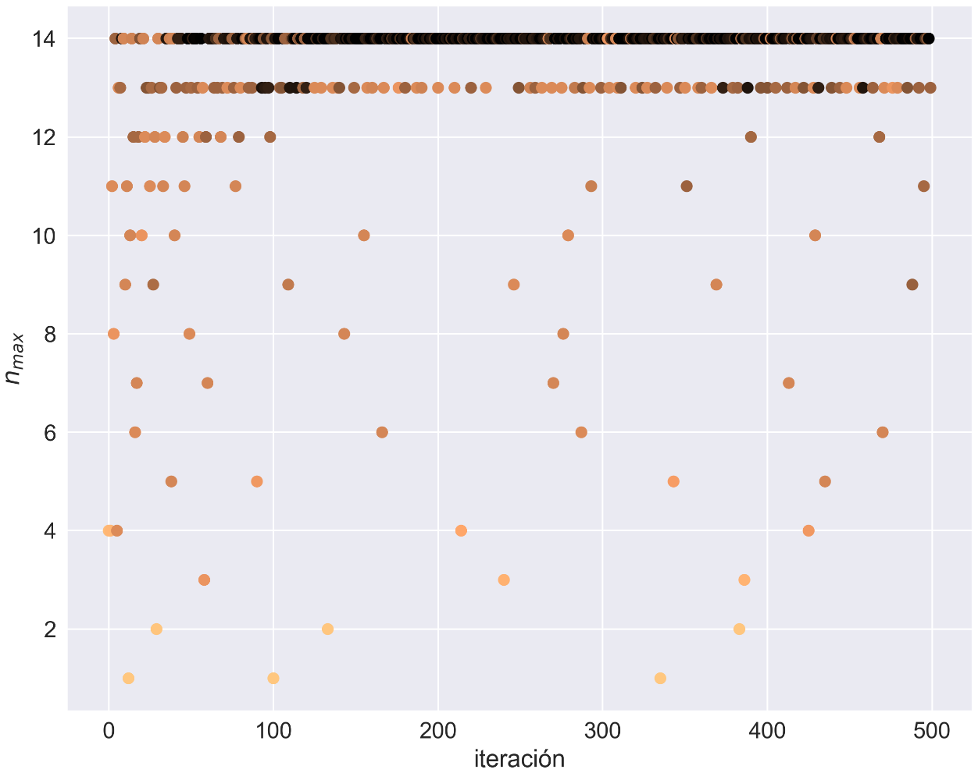
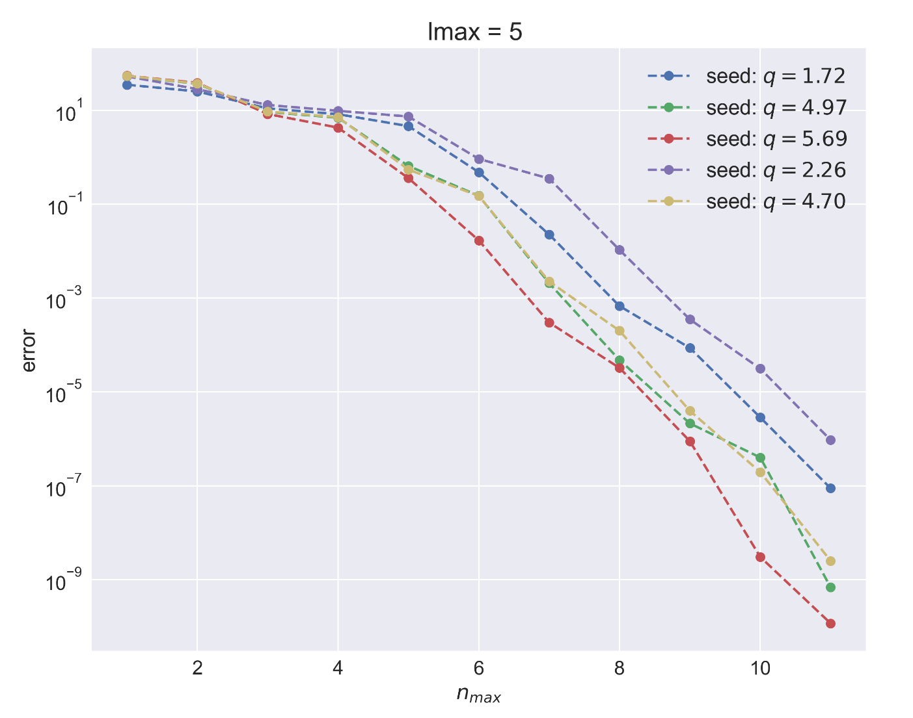
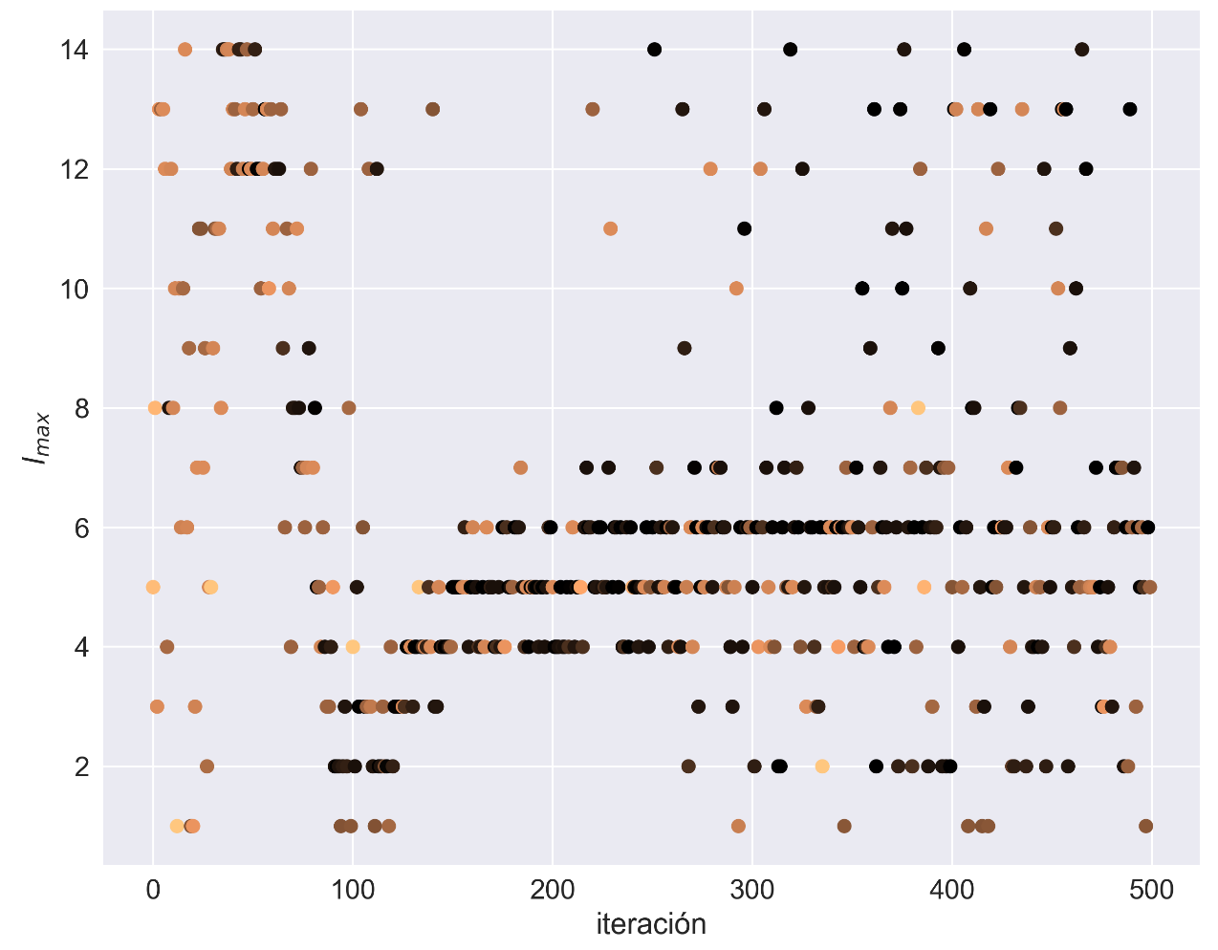
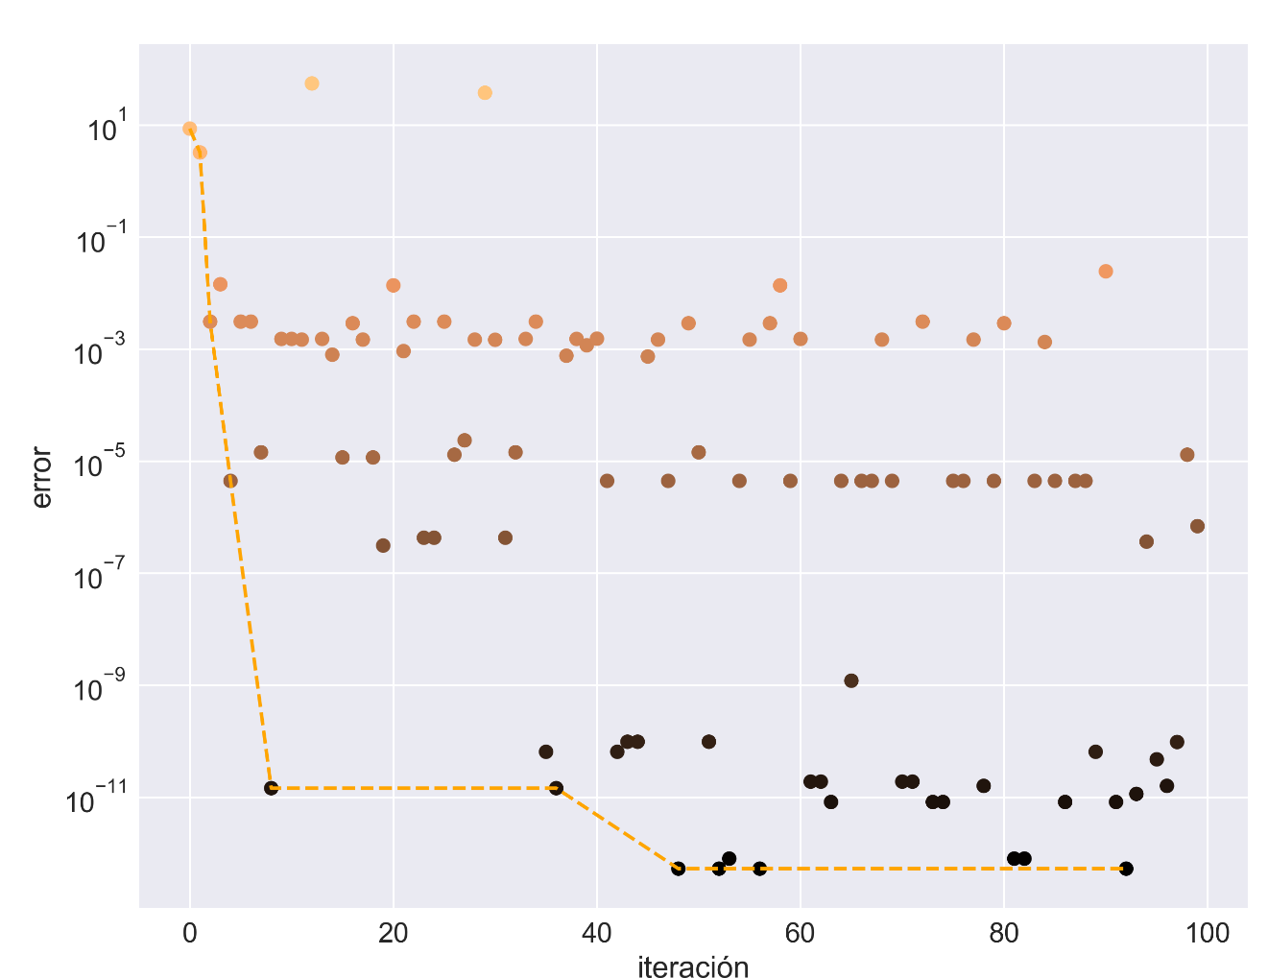


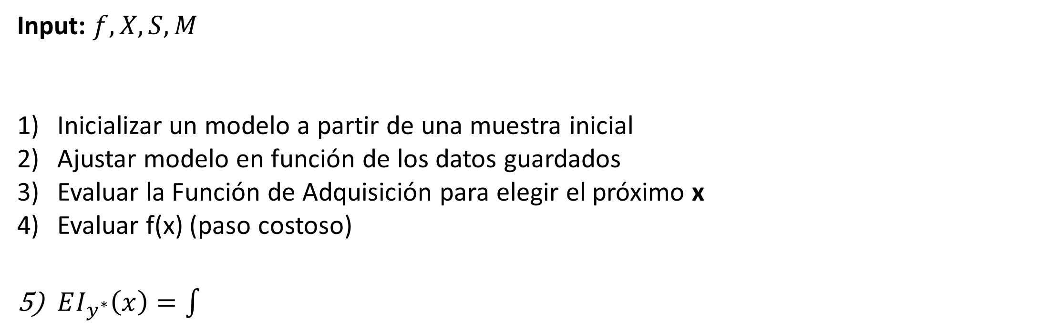
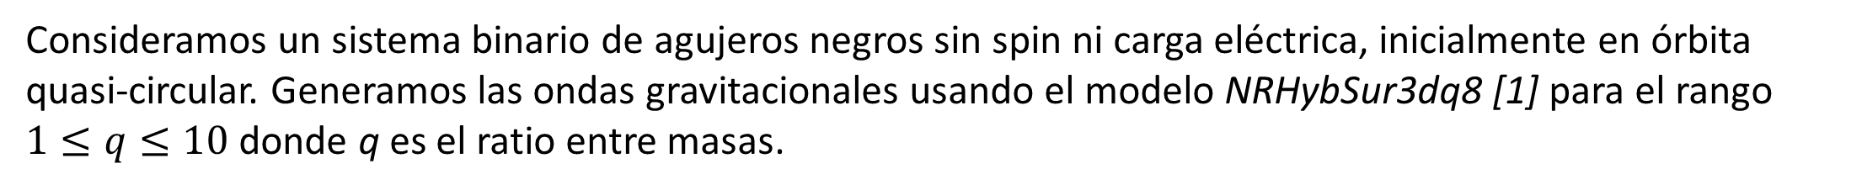
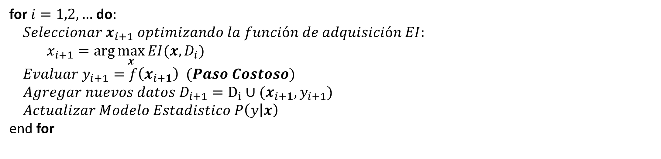

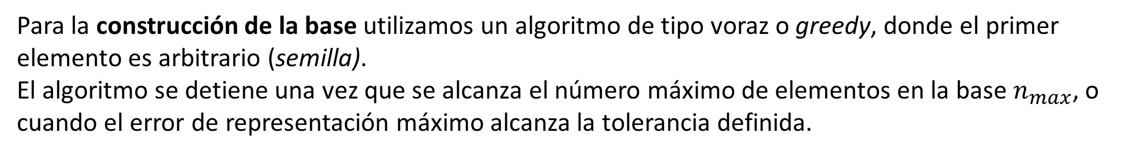

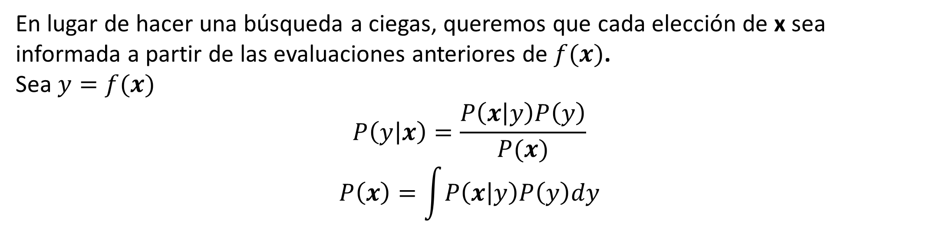


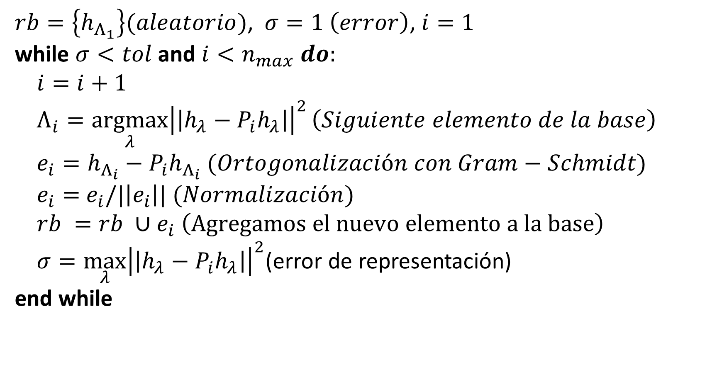

Optimización de Hiperparámetros de un Sistema de Aprendizaje Supervisado para la Construcción de Ondas Gravitacionales
1 2 3, 4 2
Atuel E. Villegas A. , Franco Cerino , Andrés Diaz Pace , Manuel Tiglio
Facultad de Ciencias Exactas y Tecnología, Universidad Nacional de Tucumán.
Facultad de Matemática, Astronomía, Física y Computación, Universidad Nacional de Córdoba - CONICET.
Instituto Superior de Ingeniería de Software Tandil. Unidad Ejecutora de doble dependencia UNCPBA & CONICET.
Universidad Nacional del Centro de la Provincia de Buenos Aires.
Resumen
Para la detección e inferencia de parámetros en la detección de ondas gravitaciones se deben generar múltiples funciones de onda, una tarea muy costosa computacionalmente hablando, y que requiere el uso de supercomputadoras. Nuestro objetivo es la construcción de modelos reducidos y sustitutos de alta precisión evaluables en tiempo real en una computadora portátil. Para esto utilizamos un sistema de aprendizaje supervisado, basado en una generalización recientemente introducida del formalismo de bases reducidas usando refinamiento del tipo hp-greedy, la cual resulta en un esquema de partición del espacio de parámetros con una estructura de árbol binario. En este poster tratamos el problema de la optimización de hiperparámetros de este sistema de aprendizaje supervisado utilizando el formalismo Bayesiano, lo que reduce en gran medida el tiempo requerido para la construcción de un modelo óptimo.
Ondas Gravitacionales
Optimización de Hiperparámetros
Consideramos un sistema binario de agujeros negros sin spin ni carga eléctrica, inicialmente en órbita quasi-circular. Generamos las ondas gravitacionales usando el modelo NRHybSur3dq8 [1] para el rango
$1≤q≤10$ donde q es el ratio entre masas.
Buscamos minimizar una función costosa $f :X→ℜ$
$$\hat{x}=\arg{\min_{x∈X}{f(x)}}$$
En nuestro caso podemos pensar a $X$ como una caja con tres dimensiones, donde:
$$x=\left(\begin{matrix}seed \\ l_{max} \\ n_{max}\end{matrix}\right)$$
Y f es una función que nos devuelve el máximo error de representación dado un x.
Para encontrar $\hat{x}$ tenemos varias opciones, las más básicas son:
Grid Search: Calcular por fuerza bruta f(x) para todas las combinaciones de $x∈X$.
Random Search: Calcular f(x) para valores aleatorios de $x∈X$
Figura 1. Ondas gravitacionales para dos valores de q.
Optimización Bayesiana
Bases Reducidas
En lugar de hacer una búsqueda a ciegas, queremos que cada elección de x sea informada a partir de las evaluaciones anteriores de $f(x)$.
Sea $y=f(x)$ queremos construir un modelo estadístico [3]:
$$P\left(y | x\right)$$
Que se actualice con cada evaluación de $f\left(x\right)$.
Luego utilizamos una función de Adquisición para elegir los siguientes puntos a evaluar:
$$EI\left(x\right)=E[max⁡(f_{min}−y, 0)$$
Es un método que nos permite representar un espacio de funciones $F≔\{h_{λ}=h_{λ}\left(t\right)\}$ a partir de una base constituida por funciones del mismo espacio [2].
Partimos de un conjunto de entrenamiento $K=\{h_{λ_{i}}:i=1, …, N\}$ con N funciones, y queremos obtener una base ortonormal de n funciones ${\left\{e_{i}\right\}}_{i=1}^{n}$ de forma que $n≪N.$
Figura 2. Error de proyección para un conjunto de validación 10 veces más denso que el conjunto de entrenamiento. Las líneas verticales rojas indican la posición de los greedy points.
Una base optima de dimensión n se caracteriza con la distancia de Kolmogorov:
Luego podemos aproximar:
Figura 6. Evolución del modelo estadístico. (fuente [3])
$$d_{n}=\min_{{\left\{e_{i}\right\}}_{i=1}^{n}}{\max_{λ}{{\left\|h_{λ}−P_{n}h_{λ}\right\|}^{2}}}$$
$$h_{λ}≈P_{n}h_{λ}=\sum_{i=1}^{n}{c_{i}\left(λ\right)}e_{i}$$
Figura 3. Error de proyección en función del número de elementos de la base reducida.
Para la construcción de la base utilizamos un algoritmo de tipo voraz o greedy, donde el primer elemento es arbitrario (semilla).
El algoritmo se detiene una vez que se alcanza el número máximo de elementos en la base $n_{max}$, o cuando el error de representación máximo alcanza la tolerancia definida.
SMBO (Sequenatial Model-Based Optimization)
for $i=1,2,…$ do:
$Seleccionar x_{i+1} optimizando la función de adquisición EI:$
$x_{i+1}=\arg{\max_{x}{EI(x, D_{i})}}$
$Evaluar y_{i+1}=f\left(x_{i+1}\right) (Paso Costoso)$
$Agregar nuevos datos D_{i+1}=D_{i}∪(x_{i+1},y_{i+1})$
$Actualizar Modelo Estadistico P\left(y | x\right)$
end for
Refinamiento hp-Greedy
Consiste en descomponer el dominio del espacio de parámetros de forma recursiva, dando lugar a la estructura de un árbol binario.
Resultados
Tiempo de ejecución
Grid search: 5 hs.
Optimización Bayesiana: 30 min.
Figura 4. División del espacio de parámetros. Los puntos representan los greedy points de la base reducida local de cada dominio.
Figura 4. Esquema de la división.
Hiperparámetros
El resultado va a ser sensible a tres hiperparámetros:
La semilla (seed): El parámetro del primer elemento de la base reducida
l máximo ${(l}_{max})$: La profundidad máxima del árbol
n máximo ${(n}_{max})$: El número máximo de elementos en cada base reducida
Figura 5. Error para diferentes semillas.
Figura 7. Resultados optimización Bayesiana de hiperparámetros.
Referencias
[1] Surrogate model of hybridized numerical relativity binary black hole waveforms. Vijay Varma, Scott E. Field, Mark A. Scheel, Jonathan Blackman, Lawrence E. Kidder, Harald P. Pfeiffer. Physical Review D (2019).
[2] Tiglio, M. & Villanueva, A. 2021, Reduced Order and Surrogate Models for Gravitational Waves. Living Reviews in Relativity volume 25, Article number: 2 (2022).
[3] Hyperparameter Optimization. In: Hutter, F., Kotthoff, L., Vanschoren, J. (eds) Automated Machine Learning. The Springer Series on Challenges in Machine Learning. Springer (2019).
$${\left\{Λ_{i}\right\}}_{i=1}^{n}$$
$rb=\left\{h_{Λ_{1}}\right\}(aleatorio)$, $σ=1 \left(error\right)$, $i=1$
while $σ<tol$ and $i<n_{max} do:$
$i=i+1$
$Λ_{i}=\underset{λ}{argmax}{{\left|\left|h_{λ}−P_{i}h_{λ}\right|\right|}^{2}}\left(Siguiente elemento de la base\right)$
$e_{i}=h_{Λ_{i}}−P_{i}h_{Λ_{i}} (Ortogonalización con Gram−Schmidt)$
$e_{i}=$ $e_{i}/|\left|e_{i}\right||$ $(Normalización)$
$rb =rb ∪e_{i} \left(Agregamos el nuevo elemento a la base\right)$
$σ={\max_{λ}\left|\left|h_{λ}−P_{i}h_{λ}\right|\right|}^{2}$(error de representación)
end while
En lugar de hacer una búsqueda a ciegas, queremos que cada elección de x sea informada a partir de las evaluaciones anteriores de $f(x)$.
Sea $y=f(x)$
$$P\left(y | x\right)=\frac{P\left(x | y\right)P\left(y\right)}{P(x)}$$
$$P\left(x\right)=\int{P\left(x | y\right)P\left(y\right)dy}$$
SMBO (Sequenatial Model-Based Optimization)
Input: $f, X, S, M$
Inicializar un modelo a partir de una muestra inicial
Ajustar modelo en función de los datos guardados
Evaluar la Función de Adquisición para elegir el próximo x
Evaluar f(x) (paso costoso)
$EI_{y^{∗}}\left(x\right)=\int{}$

